Slide 1
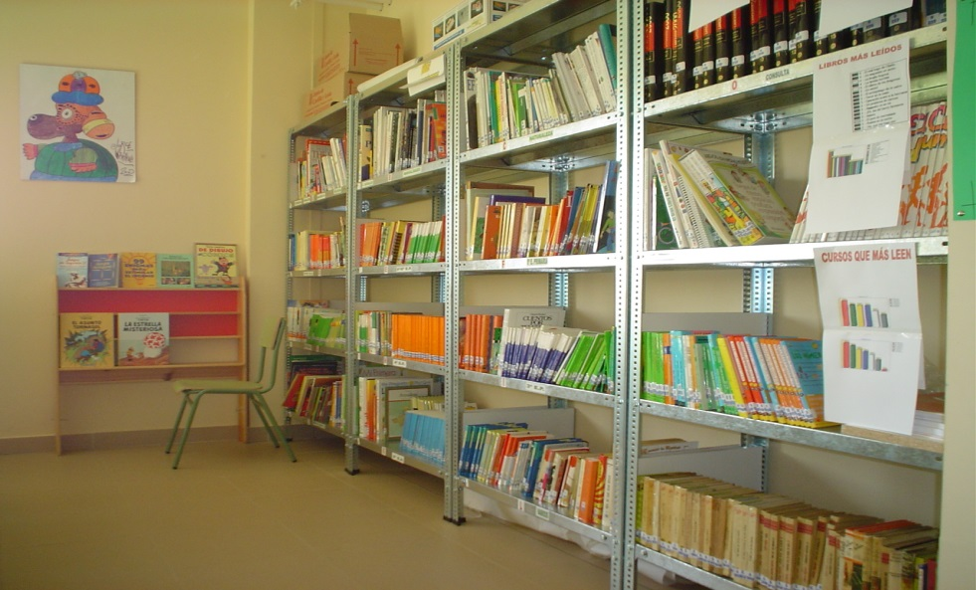
Centro: CEIP “El Pinar”
Código de centro: 490012
Dirección: C/ Doctor Brel, s/n
Localidad: Benavente
Provincia: Zamora
Tlfno.: 980 63 36 22
Fax: 980 63 36 22
E-mail: 49007620@educa.jcyl.es
Web: http://ceipelpinar.centros.educa.jcyl.es//sitio/
Biblioteca del CEIP “El Pinar” de Benavente

Slide 2
Características generales de la Biblioteca del centro
Ubicación | ¿Dónde está situada? Espacio propio: En el planta superior del centro Espacio compartido: No Otros: En los pasillos del centro expositores con novedades
Distribución | PRIMARIA Rincones: Para Novedades Bibliotecas de Aula: Sí Otros: .- Animación en la sala de usos múltiples .- |  | SECUNDARIA Zonas: De lectura y de estudio Bibliotecas de Aula: No Otros: .- Espacios de autor .-
Catalogación | Señalar la opción que proceda: Abies1 Abies2 Abies Web Absys Otros:
Equipación | PRÉSTAMO x x |  | CONSULTA Y ESTUDIO Xx xxxx
Horario | Horario de Apertura: De lunes a viernes de 9:00h a 14:00h y De 16:00h a 18:00h Apertura fuera del horario: Martes y jueves de 18:30h a 19:30h
 | Horario de préstamo: De 11:00h a 11:30h |  | Horario de consulta: De 16:00h a 17:00h
Carnet | Alumnos: Sí No | Profesores: Sí No |  | Otros: Especificar:
Web de la Biblioteca | www.
Página 1/2
Ir a página 2

Slide 3

Otros aspectos a tener en cuenta de la Biblioteca del centro
Slogan/Lema | “En…”
Mascota | Nombre de la mascota: .- “Lecturín”
Responsable | Mª…
Principales usos | Préstamo, consulta, reuniones,…
Conexión a internet | Sí |  | No
Lecturas | Lecturas recomendadas: Sí No |  | Periodicidad de las mismas: Mensual Trimestral Anual
Redes Sociales | Facebook: url: www | Twitter: url: www |  | Otras: url: www
Colaboraciones | Biblioteca Pública Biblioteca Municipal FGSR
RRI de la Biblioteca | Sí No |  | Enlace al RRI: www.
Página 2/2
Ir a página 1

Slide 4
Fondos de la Biblioteca
Tipos de fondos | Número de Unidades
Bibliografía: Cuentos Lecturas juveniles | Aproximadamente xx fondos.
Audiovisuales: Colección Speak Up Videos National Geographic xx | Aproximadamente xx fondos.
Formatos digitales: Sí No | Aproximadamente xx fondos.
Revistas: xx xx | Aproximadamente xx fondos.
Diccionarios: Sí No | Aproximadamente xx fondos.
Diccionarios enciclopédicos: xx xx | Aproximadamente xx fondos
Atlas: Sí No | Aproximadamente xx fondos.
Producciones propias: xx xx | Aproximadamente xx fondos.
Dispositivos digitales para la lectura: Sí No | Aproximadamente xx fondos.

Slide 5

Por niveles:
Actividades para Educación Infantil/Educación Secundaria:
Cxxxx
Xxx
Xxx
Actividades para Educación Primaria/Bachillerato:
Xxx
Xxx
xxx
Actividad: “El Patito feo”
Breve explicación: Xxxx
Por áreas:
Actividades de Lengua:
Cxxxx
Xxx
Actividades de Ciencias Sociales:
Xxx
Xxx
Actividades de Lenguas Extranjeras:
Xxx
Xxx
Actividad: “El Patito feo”
Breve explicación: Xxxx
Página 1/3
Ir a página 2

Slide 6
Desde la Biblioteca:
Actividades para Educación Infantil/Educación Secundaria:
Cxxxx
Xxx
Xxx
Actividades para Educación Primaria/Bachillerato:
Xxx
Xxx
xxx
Actividad: “El Patito feo”
Breve explicación: Xxxx
En colaboración con otras instituciones:
Actividades de Lengua:
Cxxxx
Xxx
Actividades de Ciencias Sociales:
Xxx
Xxx
Actividades de Lenguas Extranjeras:
Xxx
Xxx
Actividad: “El Patito feo”
Breve explicación: Xxxx
Página 2/3
Ir a página 3

Slide 7
Actividades de animación y dinamización:
Ejemplos de algunas actividades realizadas en el centro:
Cxxxx
Xxx
Xxx
Actividad: “El Patito feo”
Breve explicación de la actividad “xxxx”:
Xxxxxx xx x
Página 3/3
Ir a página 1

Slide 8
Título de la experiencia “Con familias-Club de lectura-dinamización-….”
Breve explicación de la misma:
Cxxxxx
Enlace: http//www.
Experiencia: “El Patito feo”

